Slide 1
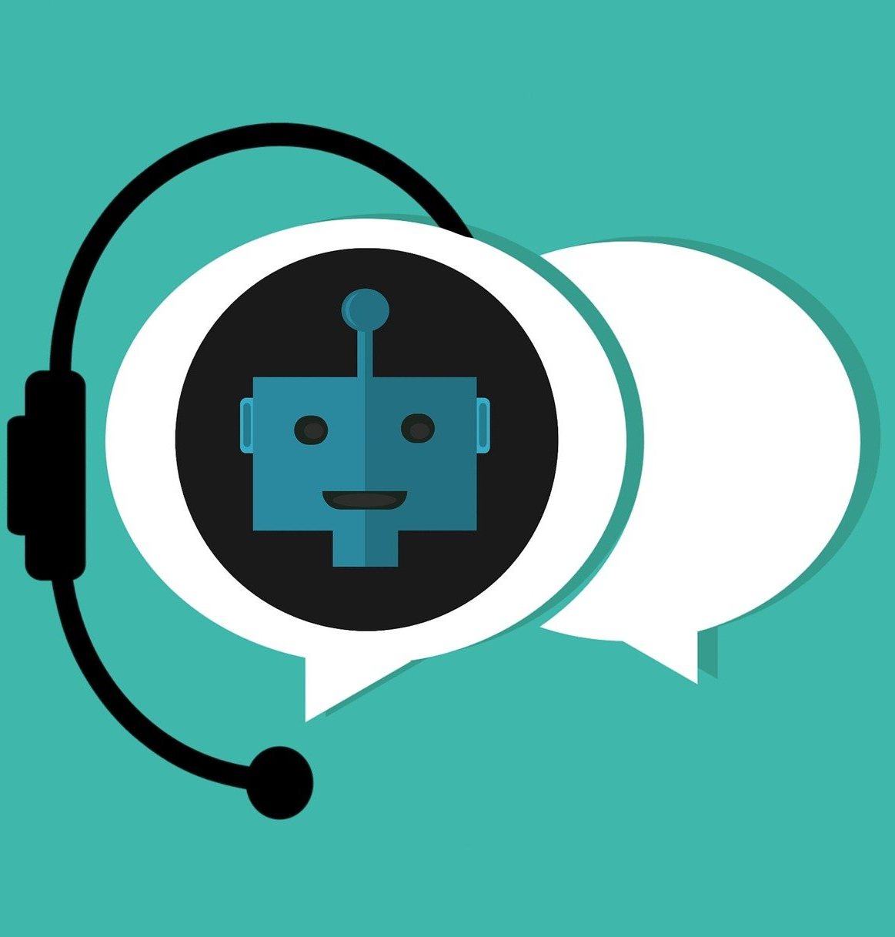
CHATBOT

Slide 2
Integrantes:
Saul Escobar Serrano
Hans Cristhian Quisbert Vargas
Rodrigo Cristhian Torrez De La Cruz
Heber Mollericona Miranda
Wilmer David Cori Apaza
José Luis Yanahuaya Mamani

Slide 3
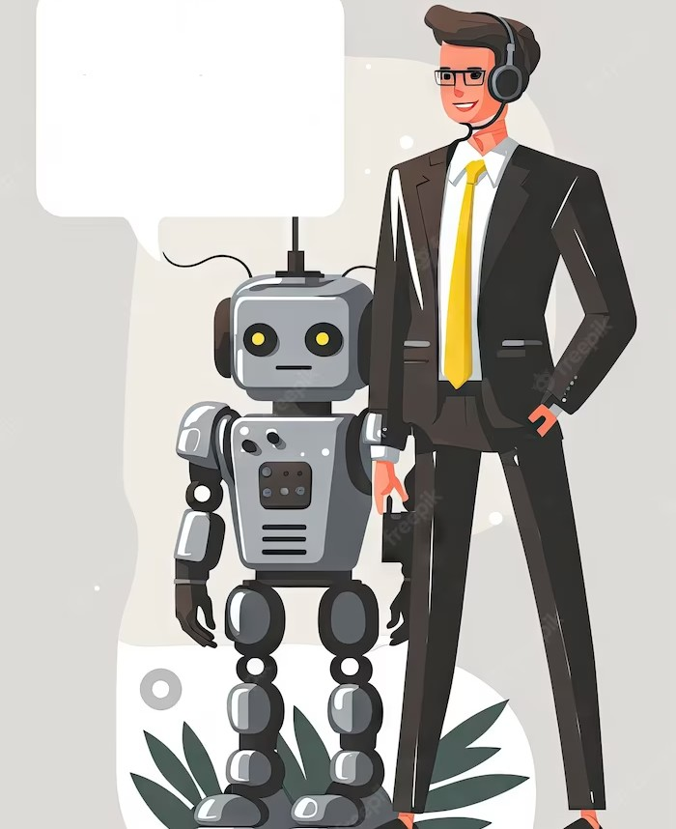
¿Qué es un chatbot?
Un chatbot es un programa que simula una conversación humana a través de mensajes de texto. Es capaz de responder preguntas, brindar información y hasta hacer bromas.
Además, puede ser integrado en aplicaciones de mensajería como WhatsApp o Facebook Messenger.

Slide 4

¿Cómo funciona un chatbot?
Los chatbots funcionan a través de algoritmos de inteligencia artiﬁcial y procesamiento del lenguaje natural. Esto les permite entender tus preguntas y responderlas de manera coherente. Además, algunos chatbots utilizan machine learning para mejorar su capacidad de aprendizaje y personalización.

Slide 5
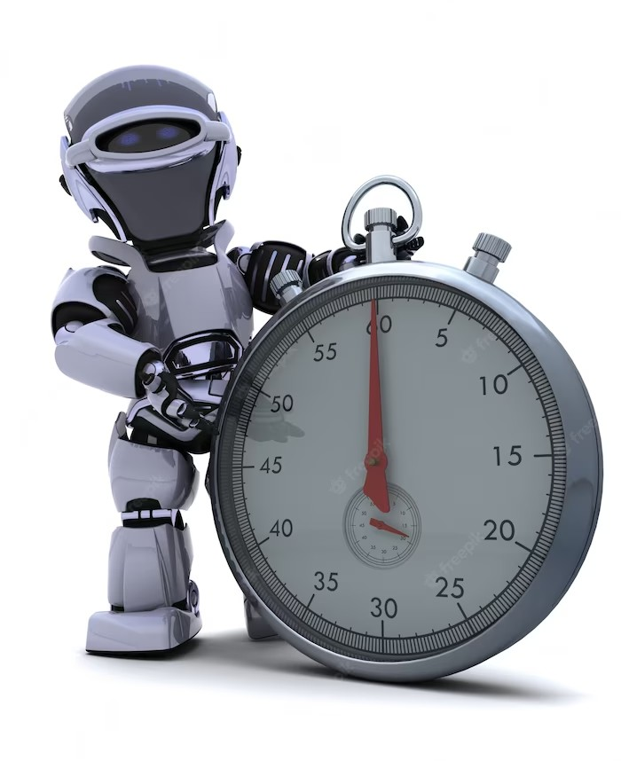
¿Por qué usar un chatbot?
Los chatbots son una excelente opción para ahorrar tiempo y mejorar la eﬁciencia en tareas cotidianas. Pueden ser utilizados en atención al cliente, reservas de viajes, compras en línea, entre otras. Además, al ser programados con un toque divertido, pueden hacerte pasar un buen rato.

Slide 6
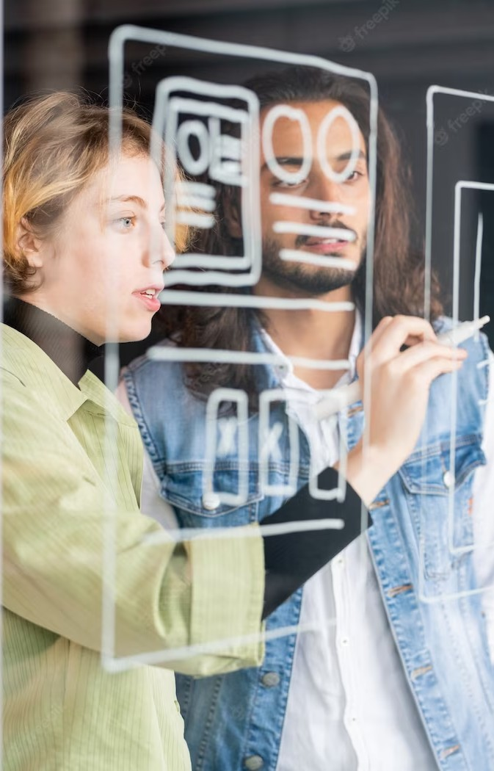
MACHINE LEARNING

Slide 7
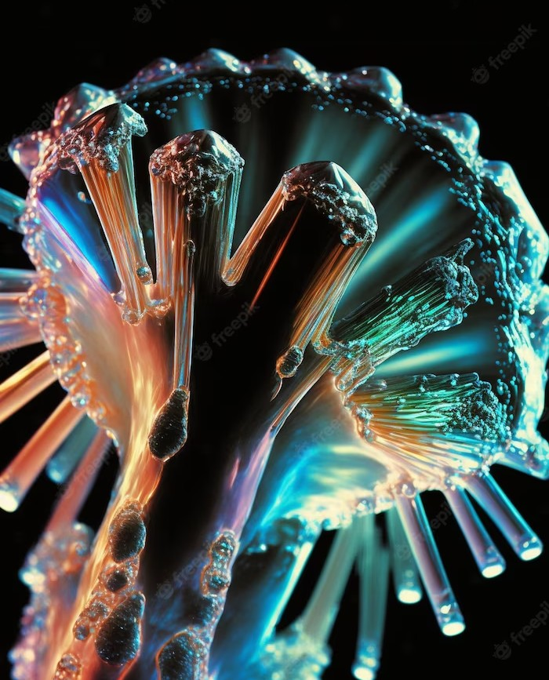
¿Que es Machine Learning ?
Machine learning es un área de la Inteligencia Artiﬁcial que permite a las máquinas aprender de datos sin estar explícitamente programadas. En esta presentación, descubriremos cómo el aprendizaje automático está revolucionando diversas industrias.

Slide 8
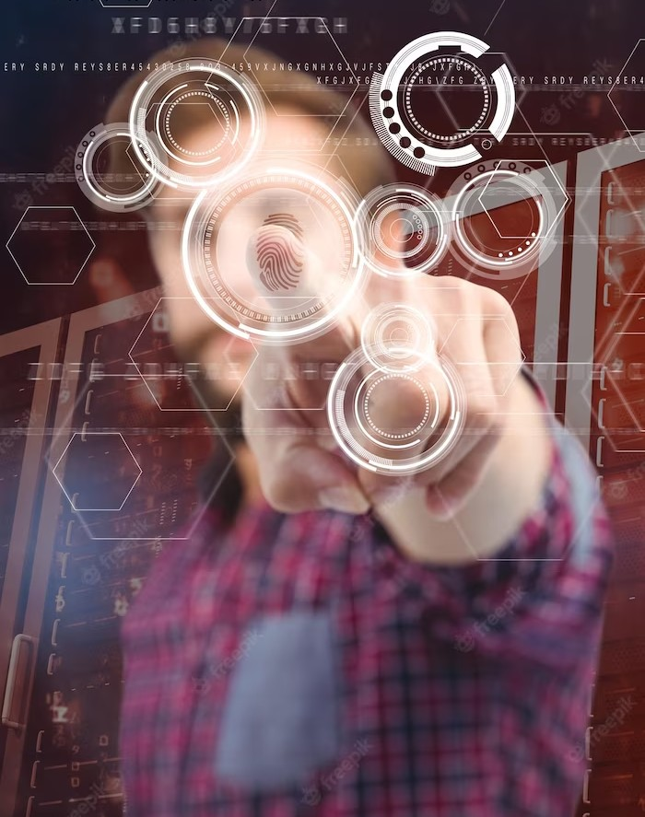
Aplicaciones del Machine Learning
Machine Learning tiene aplicaciones en diversas industrias, como la Salud, Finanzas, Marketing, Transporte y más.

Slide 9
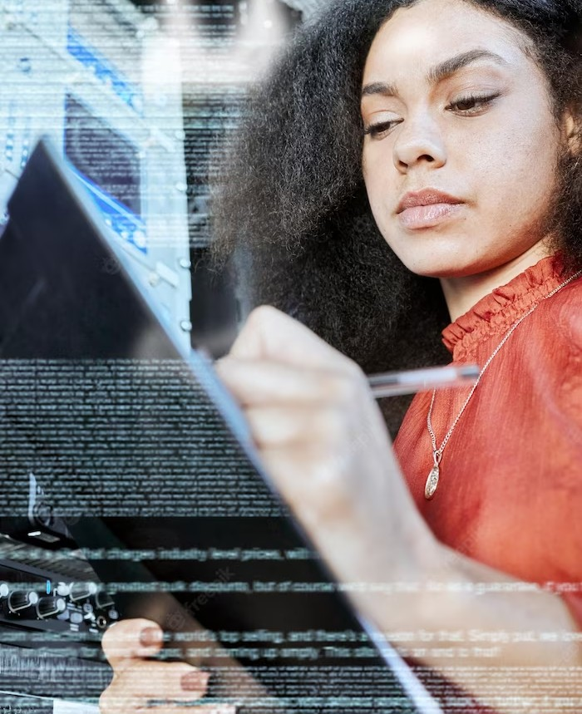
Algoritmos de Aprendizaje Automático
Los algoritmos de Machine Learning son programas que aprenden de datos para hacer predicciones o tomar decisiones. Entre ellos se encuentran los algoritmos de Regresión, Clasiﬁcación, Clustering, Redes Neuronales y más.

Slide 10
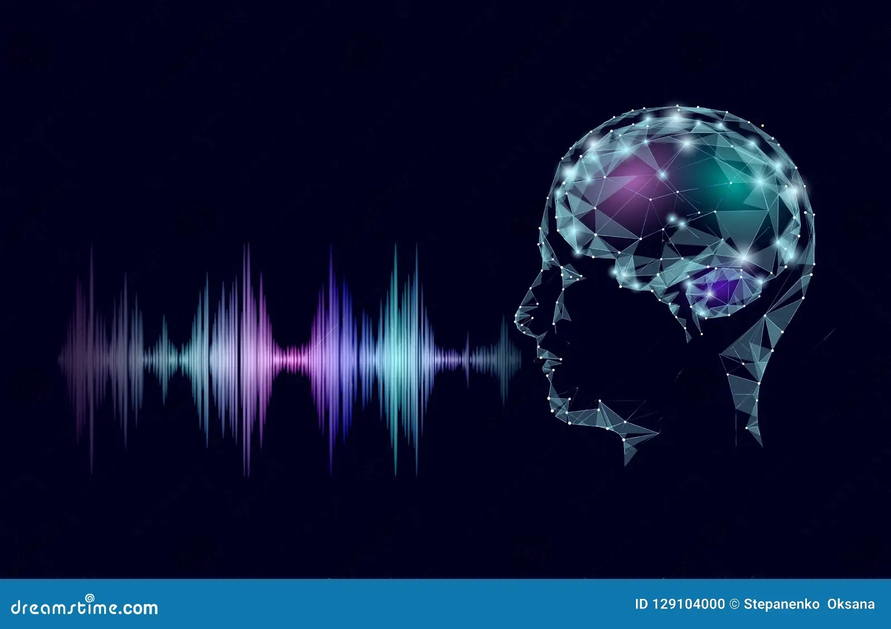
INTELIGENCIA ARTIFICIAL

Slide 11
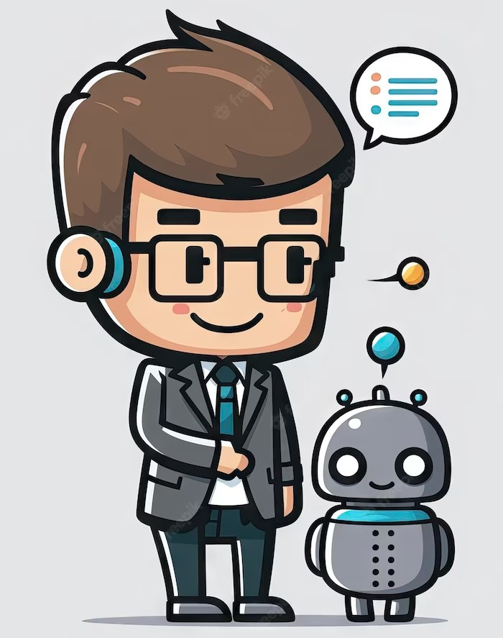
¿Qué es la Inteligencia Artiﬁcial?
La Inteligencia Artiﬁcial es la capacidad de una máquina para realizar tareas que normalmente requieren inteligencia humana, como el aprendizaje, la toma de decisiones y la resolución de problemas.

Slide 12
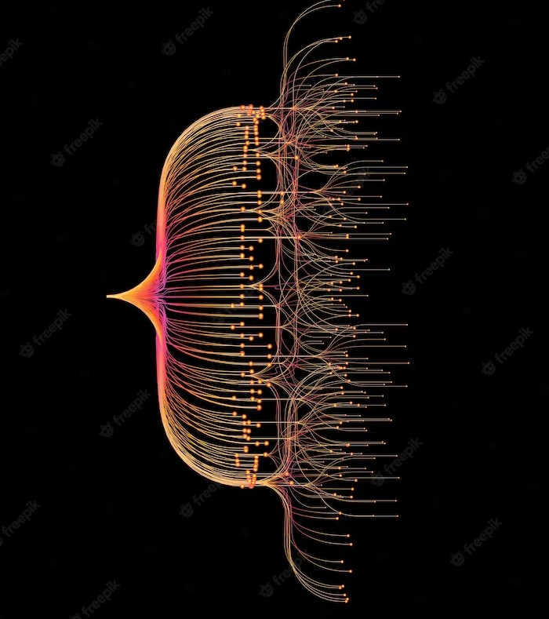
¿Cómo función la IA?
La Inteligencia Artiﬁcial utiliza algoritmos y modelos matemáticos para analizar datos y encontrar patrones. Estos patrones se utilizan para tomar decisiones y realizar predicciones. La IA también puede aprender de manera autónoma a medida que se le proporciona más información.

Slide 13
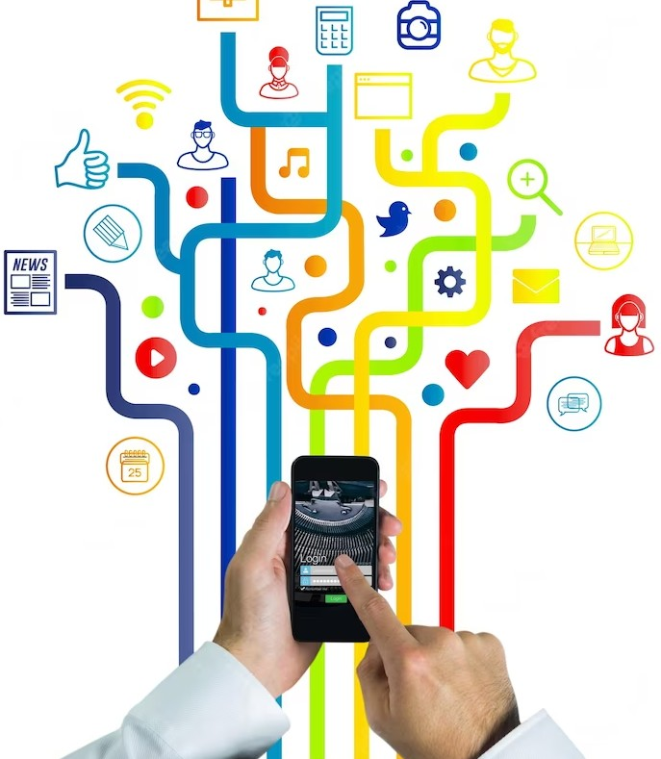
Ejemplos de IA en la vida cotidiana
La Inteligencia Artiﬁcial está presente en muchos aspectos de nuestra vida cotidiana, desde los asistentes virtuales en nuestros teléfonos. También se utiliza en la medicina, la agricultura y la industria automotriz, entre otros sectores.

Slide 14

Los beneﬁcios de la IA
La Inteligencia Artiﬁcial tiene el potencial de mejorar nuestras vidas de muchas maneras, desde la atención médica personalizada hasta la conducción autónoma.

Slide 15
Conclusión
Los chatbots respaldados por machine learning y la inteligencia artificial tienen el potencial de transformar la forma en que interactuamos con la tecnología, mejorando la eficiencia, la personalización y la experiencia del usuario en una amplia gama de aplicaciones y sectores industriales.

